Slide 1

Código de Ética de Diseño y Programación Web
Desarrollo Web
Curso: Fundamentos de la Ética Profesional
Integrantes:
Johanna Stephanie Garate Cárdenas
Christian Vilca Apaza

Slide 2

Introducción
Son Desarrolladores de software quienes contribuyen, mediante participación directa o enseñanza, al análisis, especificación, diseño, desarrollo, certificación, mantenimiento y pruebas de sistemas software.
Los Desarrolladores de software deben obligarse a hacer del desarrollo del software un trabajo respetado y beneficioso. De acuerdo con tal cometido, los Desarrolladores de software debieran adherirse al siguiente Código de Ética

Slide 3

Los 8 Principios de un Desarrollador Web e Ing. De Software
La Sociedad
Cliente y Empresario
Producto
Valoración
Gestión
Profesión
Compañeros
Personal

Slide 4

Principio 1: La Sociedad
Aceptar completa responsabilidad por su trabajo
Dar el visto bueno al software sólo si se tiene fundada creencia de que es seguro, cumple las especificaciones, ha pasado las pruebas pertinentes.
Moderar los intereses del Desarrollador del software, el empresario, el cliente y los usuarios con los del bienestar público.
Considerar las cuestiones de discapacidades físicas, asignación de recursos, desventajas económicas.

Slide 5
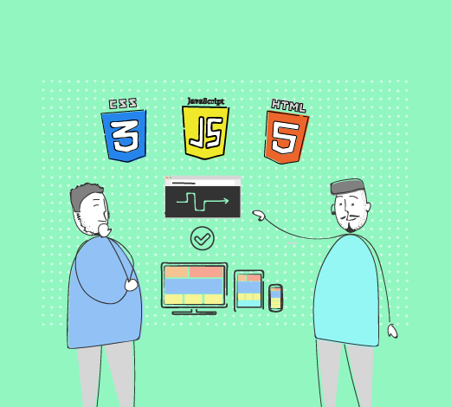
Principio 2: Cliente y Empresario
Proporcionar servicios sólo en las áreas de su competencia, siendo honestos y francos acerca de cualquier limitación en su experiencia o educación.
No utilizar conscientemente software obtenido o retenido de manera ilegal o no ética.
Mantener como privada cualquier información confidencial obtenida mediante el trabajo profesional.
Identificar, documentar e informar al empresario o cliente sobre cualquier asunto acerca del software

Slide 6

Principio 3: Producto
Promover máxima calidad, coste aceptable, y un plazo razonable, garantizando que quedan claros los compromisos significativos al respecto.
Garantizar que están cualificados, mediante una adecuada combinación de educación, adiestramiento y experiencia, para cualquier proyecto en el que trabajen o lo vayan a hacer.
Trabajar para seguir los estándares de la industria, si disponibles, que sean los más adecuados para las tareas.
Garantizar unas adecuadas pruebas, depuraciones y revisiones del software y de los documentos relacionados en los que se trabaje.

Slide 7

Principio 4: Juicio
Firmar sólo los documentos preparados bajo su supervisión o dentro de sus áreas de competencia, y con los que se está de acuerdo.
No involucrarse en prácticas financieras engañosas, tales como sobornos, dobles facturaciones u otras prácticas impropias.
Mantener objetividad profesional con respecto a cualquier software o documentos relacionados para los que se les pida evaluación.
Comunicar a todas las partes los conflictos de interés que no puedan evitarse razonablemente

Slide 8

Principio 5: Gestión
Garantizar una buena gestión en cualquier proyecto en los que trabajen, incluyendo procedimientos efectivos para promover calidad y reducción del riesgo.
Garantizar que los empleados conocen las políticas y procedimientos del empresario para la protección de las claves de acceso, ficheros y otra información que sea confidencial para el empresario o para otros.
Atraer empleados sólo mediante una descripción completa y precisa de las condiciones del empleo.
Ofrecer una adecuada y justa remuneración.

Slide 9

Principio 6: Profesión
Ayudar a desarrollar un ambiente organizativo favorable a un comportamiento ético.
Apoyar, como miembros de una profesión, a otros Desarrolladores de software que se esfuercen en seguir este Código.
No promover el interés propio a costa de la profesión, el cliente o el empresario.
Obedecer todas las leyes que gobiernen su trabajo.
Tener la responsabilidad de detectar, corregir e informar errores en el software y documentos asociados en los que se trabaje.

Slide 10

Principio 7: Compañeros
Animar a los compañeros a adherirse a este Código.
Ayudar a los compañeros en el desarrollo profesional.
Revisar el trabajo de otros de forma objetiva, sincera y adecuadamente documentada.
No interferir injustamente en la carrera profesional de cualquier compañero.
Tratar justamente las opiniones, preocupaciones o quejas de un compañero.

Slide 11
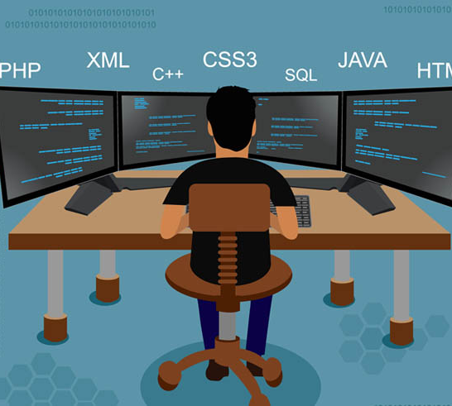
Principio 8: Persona
Mejorar su conocimiento de los avances en el análisis, especificación, diseño, desarrollo, mantenimiento y pruebas del software y documentos relacionados.
Mejorar su capacitación para crear software de calidad.
Mejorar su conocimiento de los estándares pertinentes y de las leyes que regulan el software y los documentos relacionados en los que trabajan.
No dar un tratamiento injusto a nadie por prejuicios irrelevantes.
No influenciar a otros para tomar acción alguna que conlleve un incumplimiento de este Código.

Slide 12
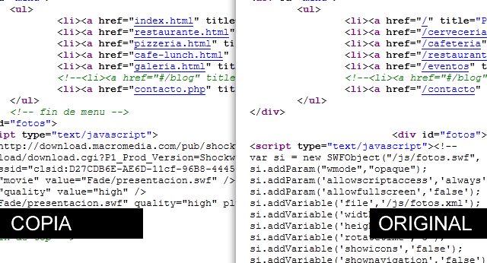
El título se escribe aquí

Slide 13

Muchas gracias.

